Slide 1
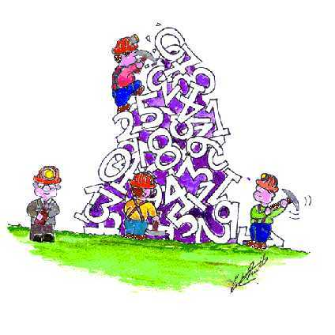

연관 네트워크 분석
텍스트 마이닝 활용 서비스/ 2020.06.04
/ 2019.12.03
한국환경정책·평가연구원
환경경제연구실
부연구위원 진대용

Slide 2
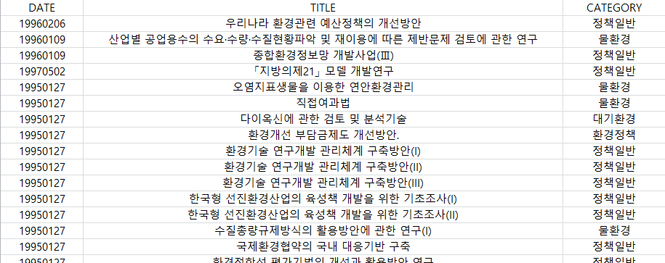
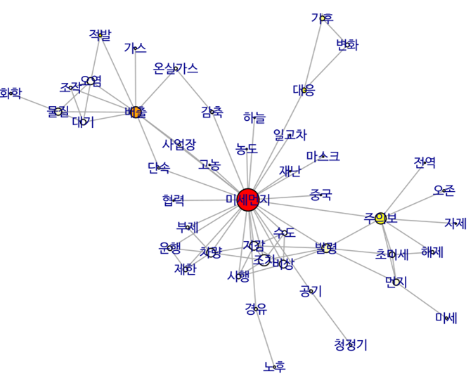
키워드 네트워크 분석 서비스 개요
키워드 네트워크 분석 서비스
사용자가 입력한 파일에 대해 네트워크 구성 One-Stop 서비스
환경 텍스트의 키워드를 파악하고 키워드 사이의 연관 빈도가 높은 키워드 들의 네트워크를 도출

Slide 3
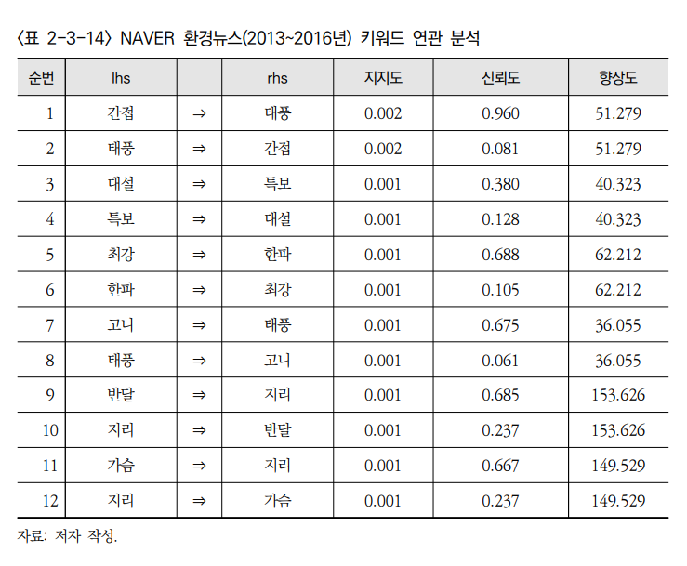

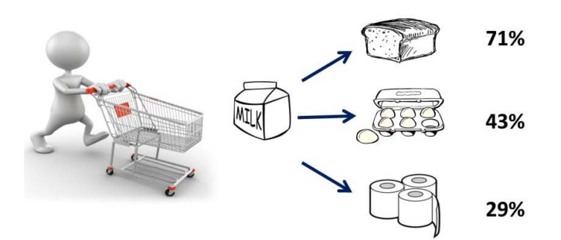


연관 분석
SUPPORT(지지도)
키워드 A, B가 같은 문서에서 동시에 발생할 확률
CONFIDENCE(신뢰도)
키워드 A가 나타났을 때, 키워드 B가 같은 문서 내에서 발생할 확률
LIFT(향상도)
키워드 A와 B가 동시에 나타날 확률(지지도)값에 각각의 키워드가 나타날 문서에 확률을 나누어 주는 패널티로서 역할
자료 : http://www.hmwu.idv.tw/web/R/C04-hmwu_R-AssociationRule.pdf

Slide 4
키워드 네트워크 시각화
예 : 최소지지도(0,1), 최소신뢰도(0.3) 기준이상 만족
키워드들 사이의 연관성을 계산하여 네트워크 시각화
예 : ‘친환경’ 네트워크 (그래프)
노드와 엣지는 연구자의 판단에 따라 여러 방법으로 정의 할 수 있음
노드 (node)
노드 크기 : In-Degree (노드로 들어오는 엣지의 개수)
노드의 색깔 : Betweenness Centrality
엣지 (edge)
지지도와 신뢰도가 특정 기준 이상일 경우 엣지
친환경
생활
소음
에너지

Slide 5
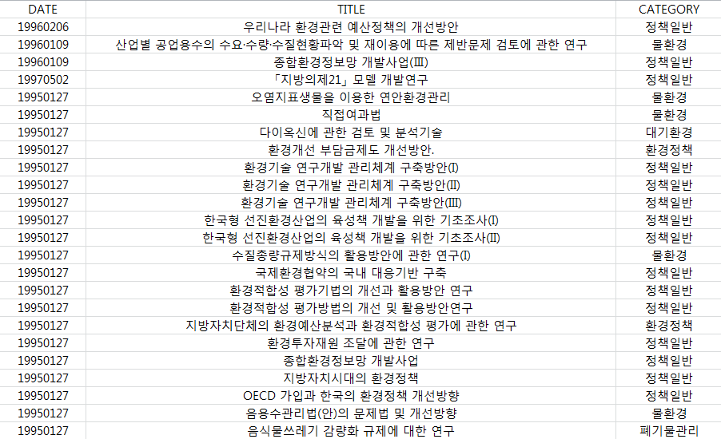
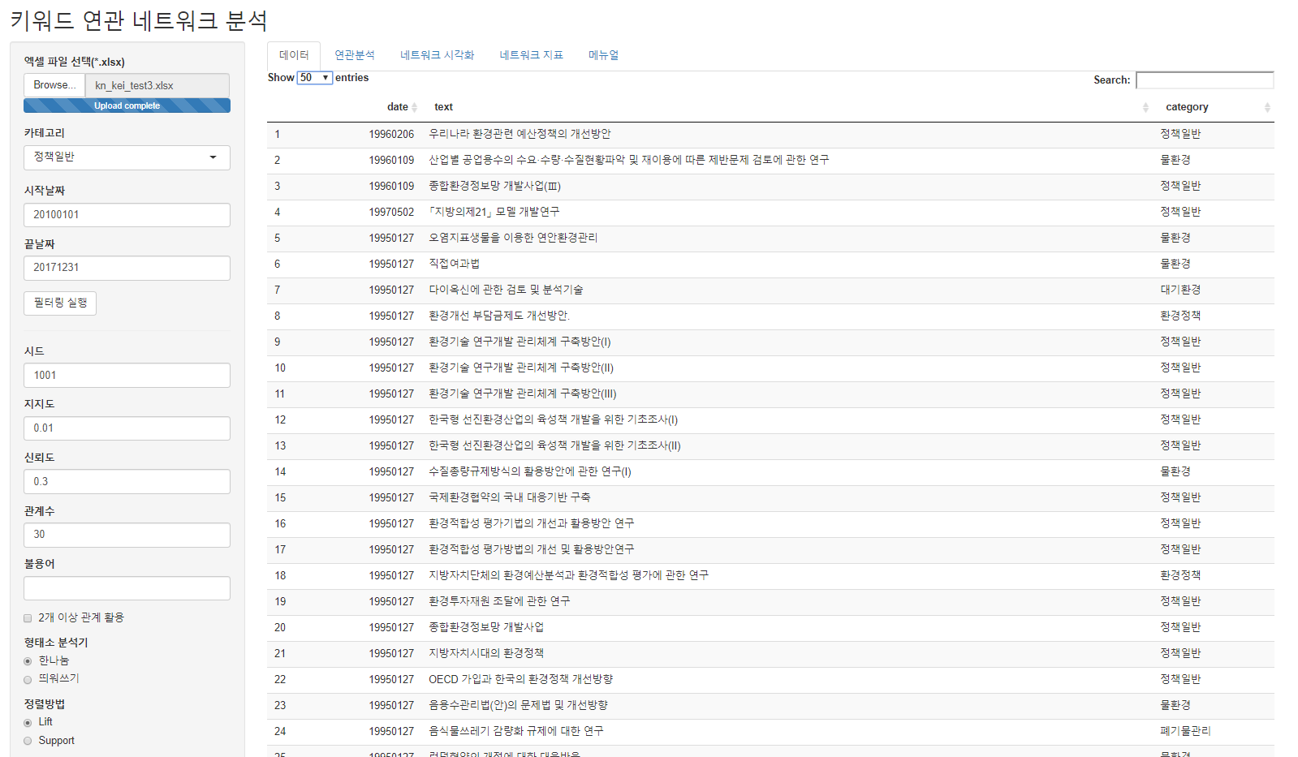
키워드 네트워크 분석 과정
입력 파일 포맷 (XLSX)
키워드 네트워크 분석 웹서비스
http://data01.kei.re.kr:3838/kna/

Slide 6
키워드 네트워크 구성 과정
데이터 및 파라미터 입력
XLSX 파일 입력(업로드), 연관분석 파라미터(Support, Confidence)입력
필터링 정보 (시작날짜, 끝날짜, 카테고리) 입력 <옵션>
전처리
형태소 분석(명사추출), 불용어/특수문자 제거, 2글자 이상 한글 키워드만 활용
크로스테이블
계산
단어-단어 동시발생(co-occurrence) 테이블 계산
연관분석
Apriori 알고리즘 수행
네트워크 통계량 계산
시각화에 필요한 워드 노드 차수(degree), 근접 중심성(closeness), 매개중심성(betweenness) 계산
시각화
키워드 네트워크 시각화

Slide 7
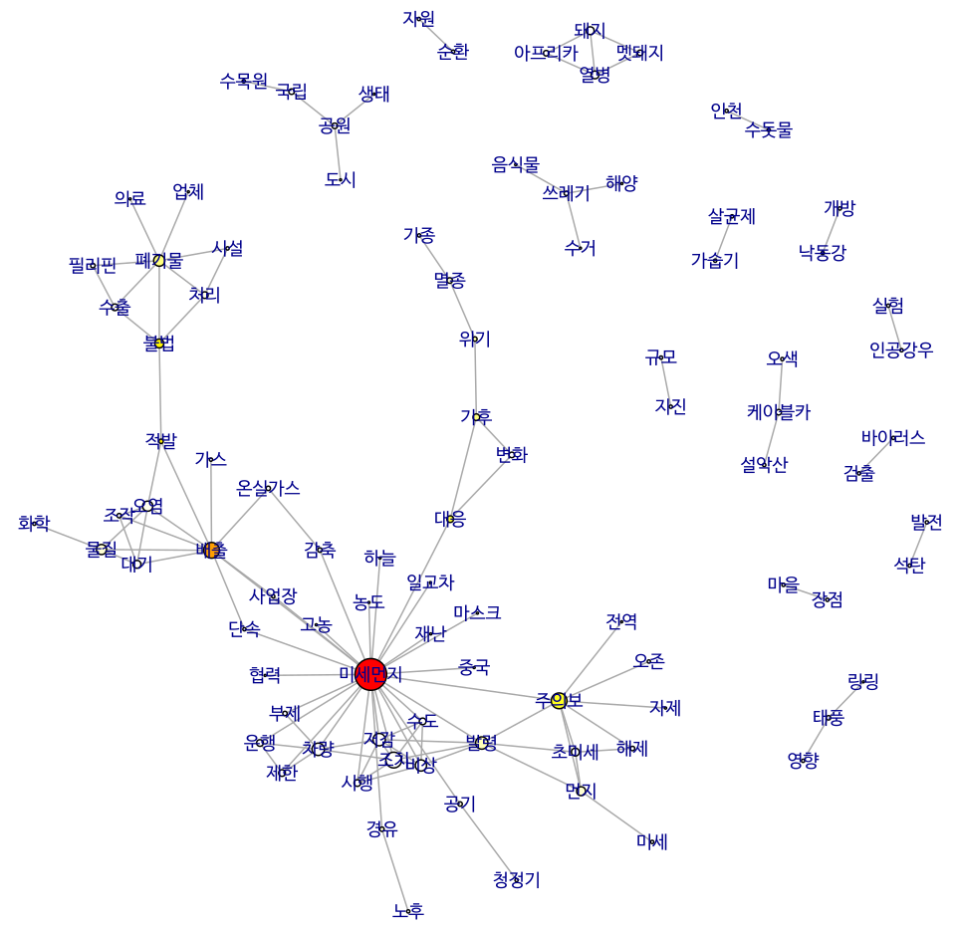
키워드 네트워크 분석 서비스 활용 사례
사례1 : 네이버 환경뉴스 시각화
활용 데이터
네이버 뉴스 제목 (2019년), 약 3만건
미세먼지
고농도 미세먼지, 중국, 공기청정기, 저감, 마스크, 차량 N부제, 노후경유차 등
기후변화
온실가스 배출, 감축, 대응, 멸종위기종 등
쓰레기/폐기물
처리, 수출, 시설, 업체, 해양 쓰레기 등
기타
인천 수돗물, 석탄발전소, 태풍 링링, 돼지열병, 가습기 살균제 등

Slide 8
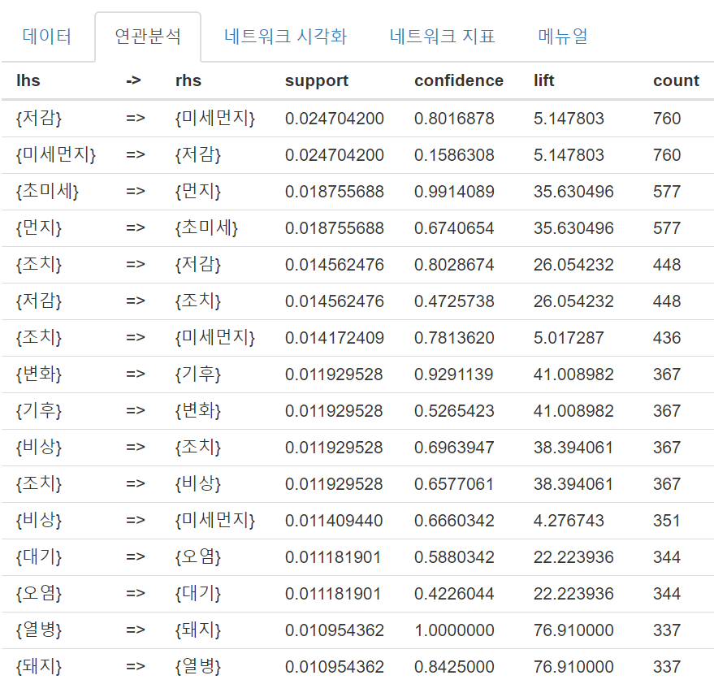
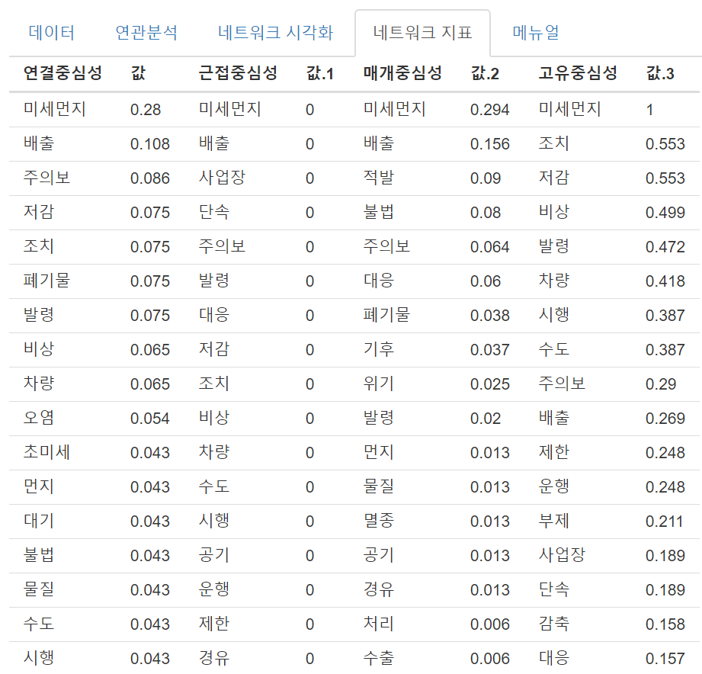
키워드 네트워크 분석 서비스 활용 사례

Slide 9
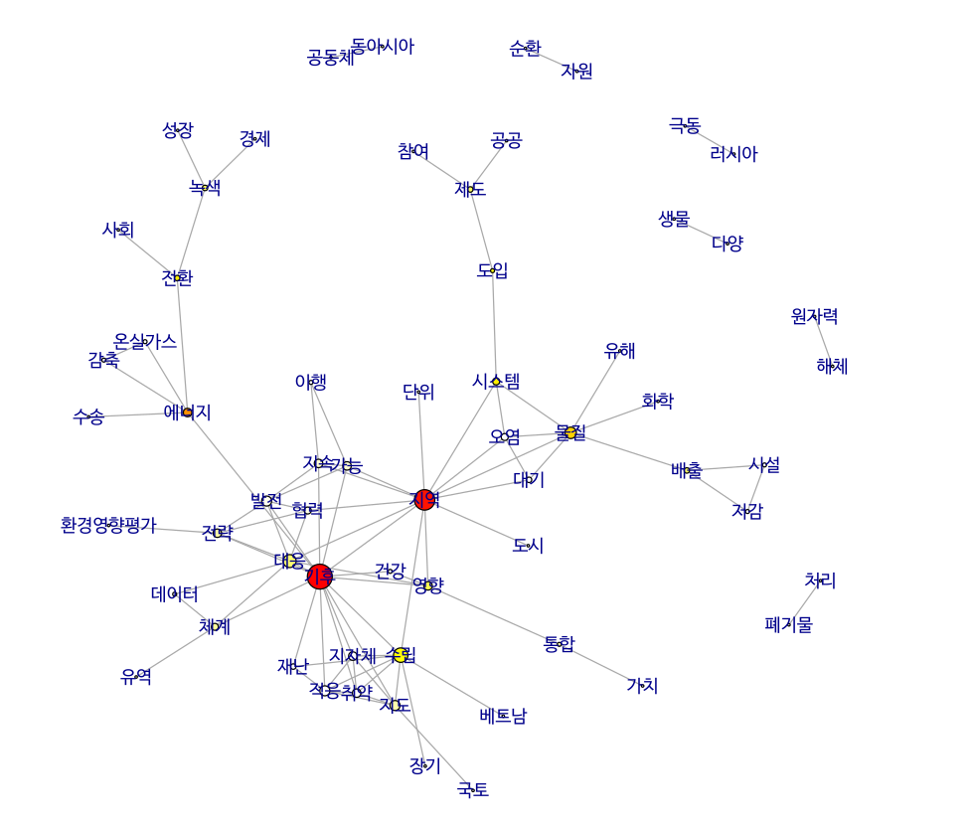
키워드 네트워크 분석 서비스 활용 사례
사례 2 : KEI 연구보고서 네트워크
활용 데이터
KEI 연구보고서 제목 285건 (2018년~2019년)
기후
에너지, 온실가스
녹색성장, 경제
대기오염, 유해화학 물질
건강영향
배출시설저감
…
지속가능발전, 자원순환, 폐기물처리, 원자력 해체, 공공참여 등
…

